Slide 1
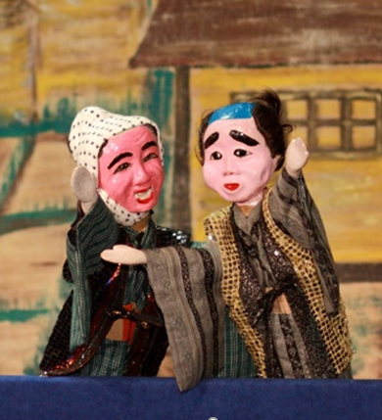
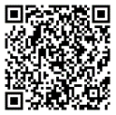
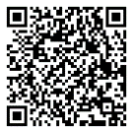
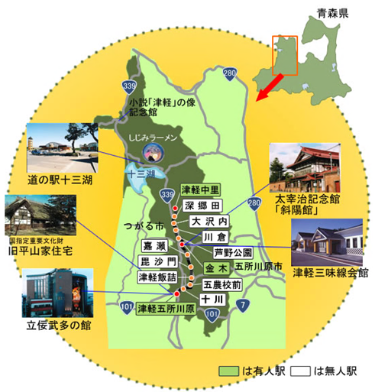
きんたまめじょ
わたしの金多豆蔵人形劇
金多豆蔵人形を使って、あなたオリジナルの「物語」を１分で表現。
金多豆蔵応援隊が、動画を撮影しYou Tubeに配信します！
わも
好ぎだ～！
かがぁ
好ぎだ～！
金多豆蔵があなたの『想い』を届けます。
直接、津軽中里駅に
おいでください。
金多豆蔵応援隊の母さん達に声掛けてください。
Ｙｏｕｔｕｂｅ「わたしの金多豆蔵人形劇」に掲載されます→
Ｙｏｕｔｕｂｅドラマ「津軽中里駅で素直になろう」→
【料金】
大 人 １，０００円
子ども（１８歳以下） ５００円
幼児（未就学児） 無 料
【注意】
撮影した動画の権利は、金多豆蔵応援隊に帰属します。
社会通念上、不適切と思われる動画は、削除します。
【場所】
津軽中里駅 駅ナカにぎわい空間内 金多豆蔵人形劇場
【開催時間】
土日祝 ９:３０～１４:００
【第一土曜日は除く】
※都合により、休みとなる場合が
あります。

